Slide 1

Associação Nacional dos Transportadores Ferroviários - ANTF
Reforma Tributária
´
Brasília, setembro de 2023.

Slide 2
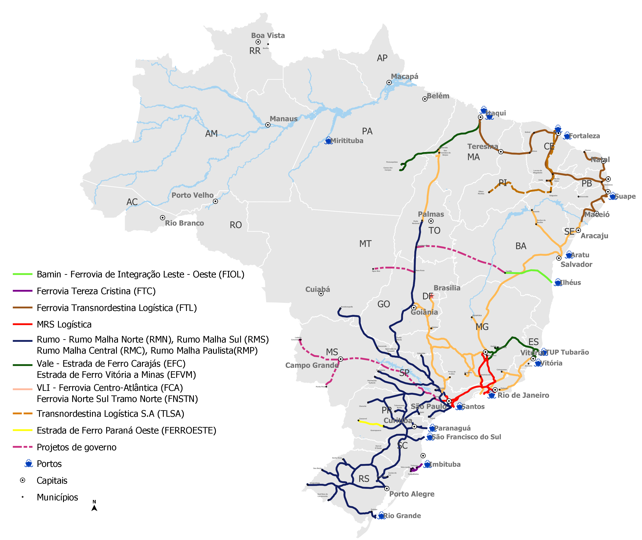








Associadas da ANTF

Slide 3
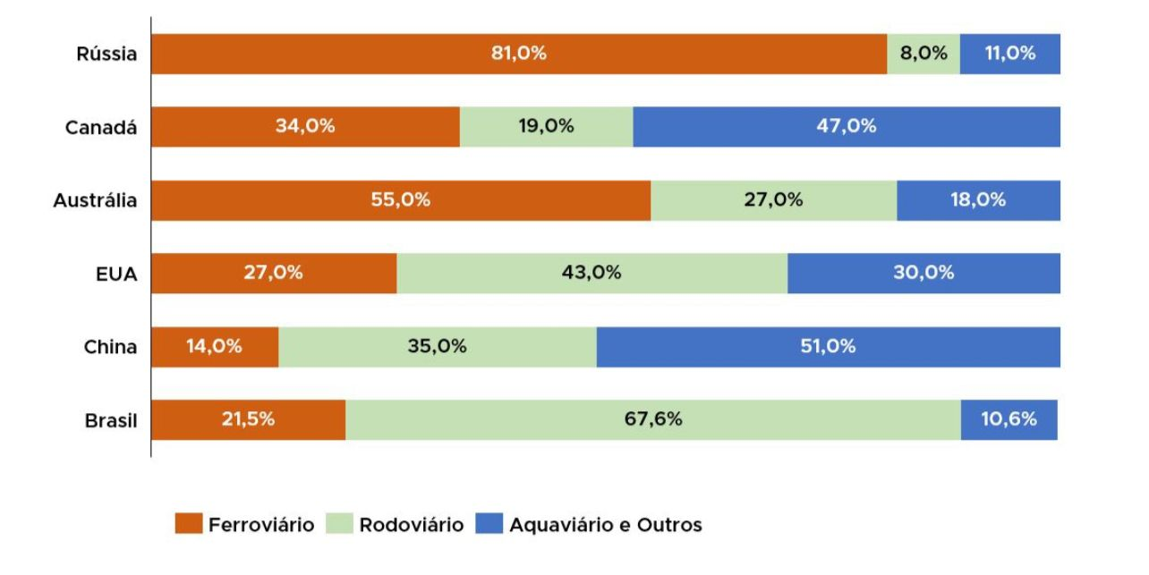
Matriz de Transporte
O atual cenário nacional é de 21,5% de participação das ferrovias na matriz de transporte de cargas do Brasil:

Slide 4
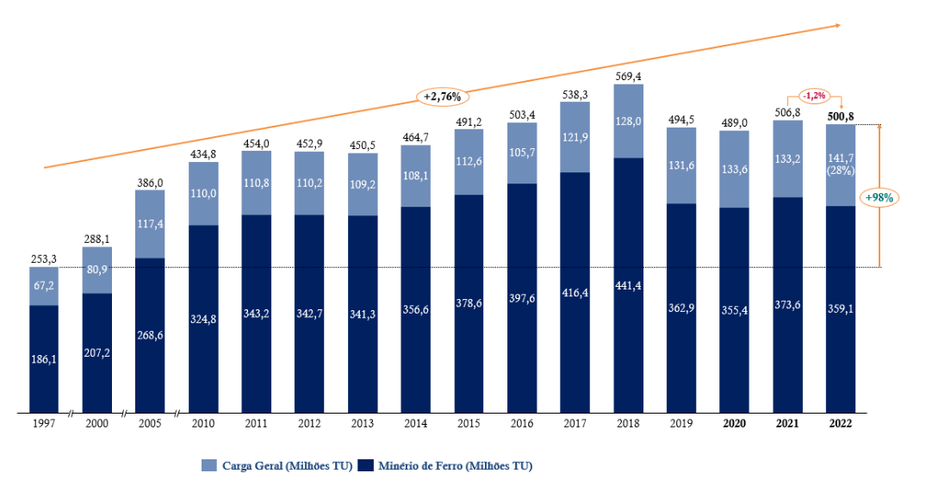
Movimentação Ferroviária (Toneladas Úteis – TU)
Desde 1997, o setor ferroviário de cargas ampliou em mais de 98% a movimentação de cargas;
Em 2022, foram movimentadas 500,8 milhões de toneladas úteis.

Slide 5
Principais Produtos Transportados nas Ferrovias
Em 2022, o transporte de minério de ferro representou cerca de 71% da carga movimentada por ferrovia, sendo seguido pelo setor agrícola (18,5%) e pela indústria (6,8%).
Em 2022, o transporte de carga geral apresentou um crescimento de 36,1% em comparação a 1997, sendo transportado o equivalente a 66,9 Milhões de TU.
Meio Ambiente
Uma composição ferroviária, composta por 120 vagões, transporta o equivalente a cerca de 368 caminhões graneleiros.
O modal ferroviário emite menos cerca de 96% de dióxido de carbono (CO₂) comparado ao rodoviário.

Slide 6
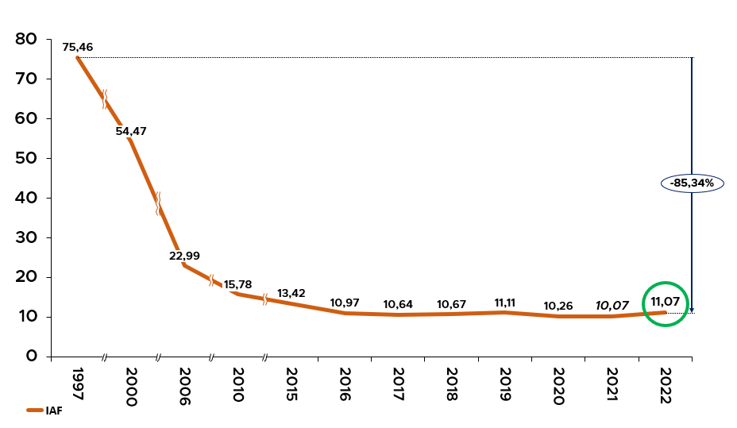
Geração de empregos diretos e indiretos
O número de empregos no setor (entre diretos e indiretos) cresceu 218% desde 1997: passou de 13.506 (naquele ano) para 42.979, em 2022.
Índice de Segurança Ferroviária - IAF
Em 2022, as ferrovias associadas à ANTF apresentaram um IAF de 11,07 acidentes por milhões de trem.km, redução de 85,34% em relação a 1996.

Slide 7
Pleitos do Setor Ferroviário
Não incidência do IPVA sobre locomotivas:
Previsão de exceções no texto da PEC;
As locomotivas não foram incluídas nas exceções;
Risco de oneração de toda a cadeia logística;
Não há impacto orçamentário, pois a maioria dos Estados já isentam o IPVA das locomotivas;
Impacto para o setor de 2,36 bilhões de reais por ano.
Emenda nº 188 - senador Jader Barbalho.

Slide 8
Desoneração dos investimentos:
Cenário de viabilizar obras de infraestrutura e atrair investimentos;
A PEC é genérica ao dispor sobre “redução dos impactos”;
Atualmente, há regimes diferenciados de incentivo de investimentos considerados nos contratos existentes;
REIDI e REPORTO garantem a viabilidade financeira dos projetos por desonerar investimentos.
Emenda nº 231 - senador Veneziano Vital do Rêgo.

Slide 9
Equilíbrio dos contratos de concessão:
Garantia da não-cumulatividade plena e neutralidade tributária;
Clareza sobre a obrigatoriedade de repasse compulsório do IBS/CBS ao adquirente;
Garantia do reajuste dos contratos preservando o equilíbrio.

Slide 10
Camila Rodrigues
Gerente Jurídica
(61) 99966-9606

